Slide 1
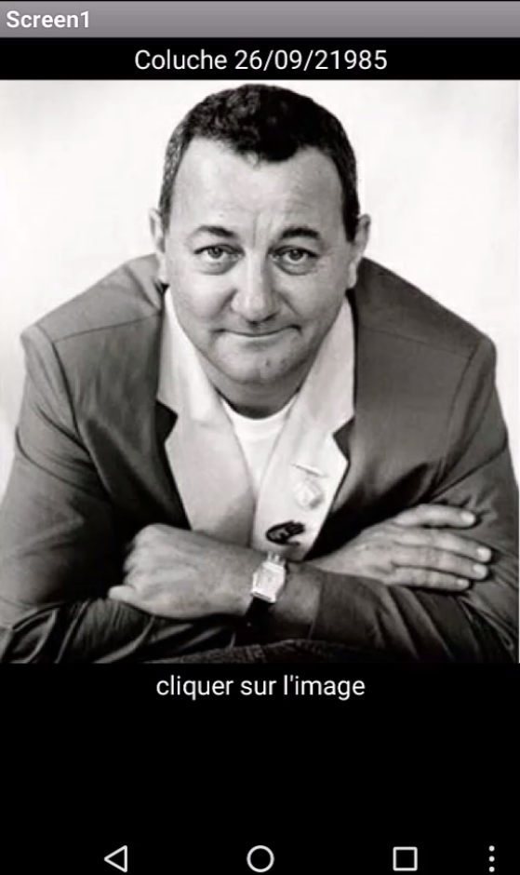
App Inventor Une petite idée ! 1-1 partie 1 présentation

